Slide 1
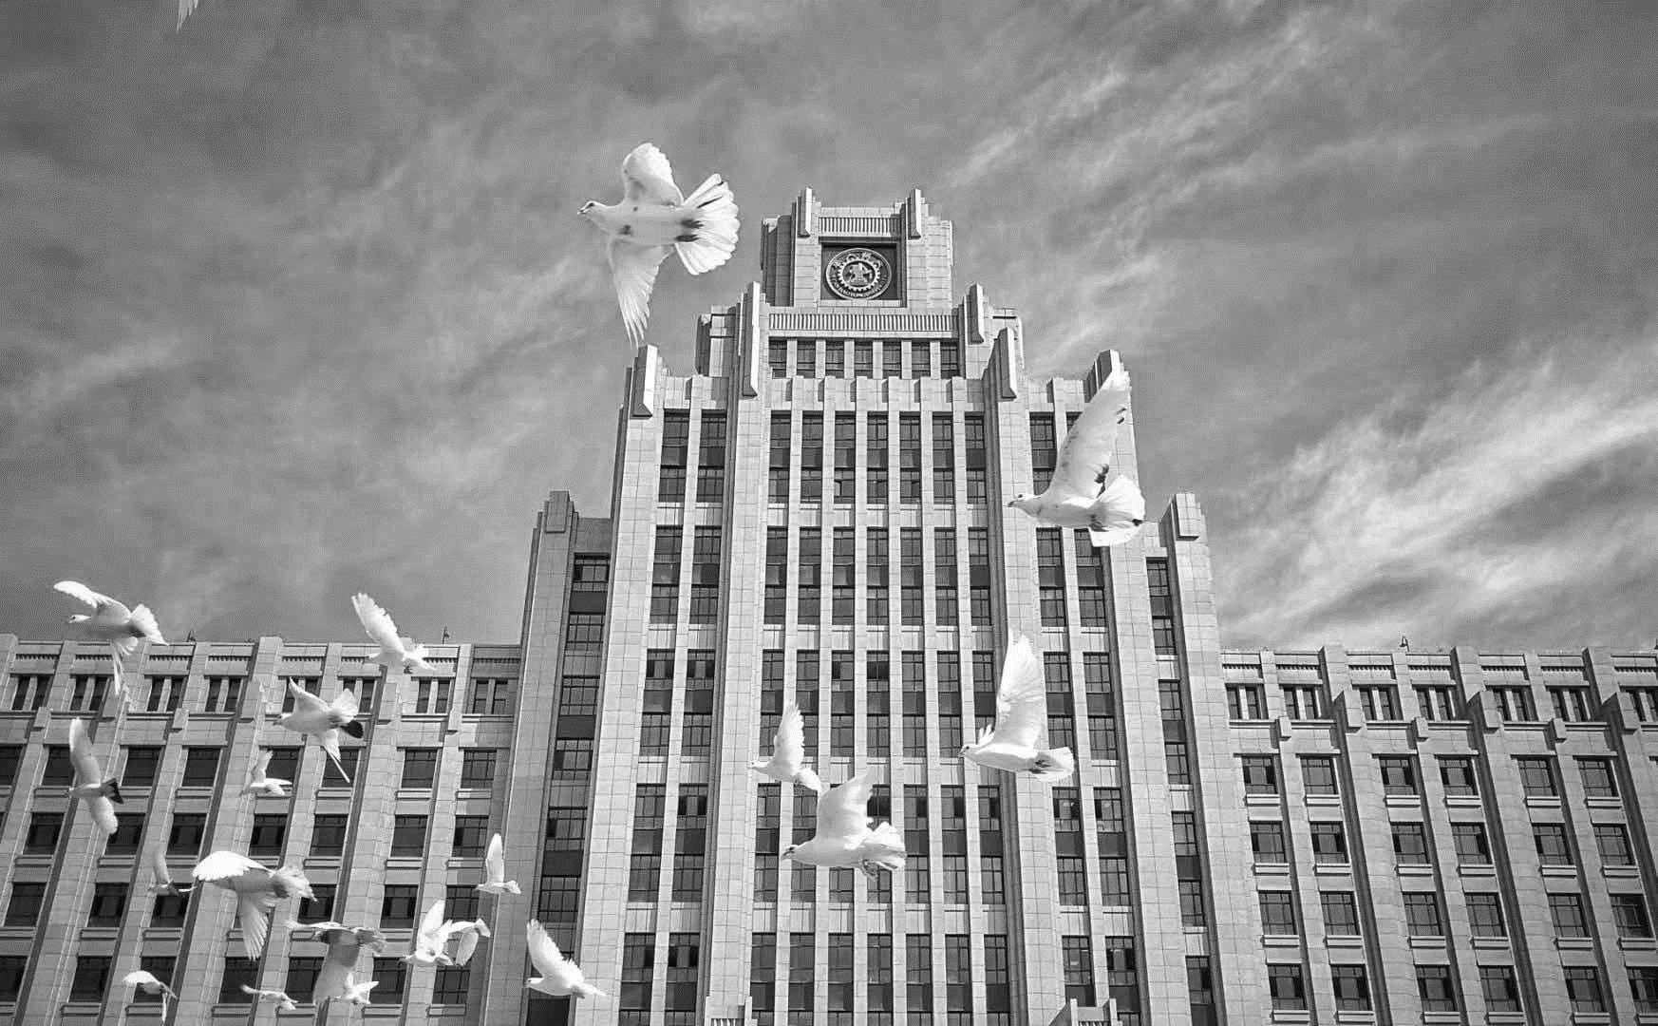
LaTeX专题讲座
智电钱2201
帅博元

Slide 2
01
LaTeX基本介绍
02
LaTeX环境搭建
03
LaTeX文档结构及运行逻辑
CONTENTS
04
钱院学辅模板
05
目录生成和正文结构

Slide 3
LaTeX基本介绍
Part 01

Slide 4
LaTeX基本介绍
LaTeX是一个基于TeX的排版系统，常用于与数学、科技有关的文档排版中。LaTeX在复杂数学公式的处理上有其他文字处理软件（如Word、WPS）难以比拟的优势。因此LaTeX被广泛应用于理工类学术论文的撰写。

Slide 5
LaTeX基本介绍
LaTeX的三大优点：
1. 生成文档格式美观，易读。
2. 文档统一性强，同一份代码编译得到的文档总保持一致，方便传播。
3. 自动化程度高，可以十分快捷地进行公式引用、文献引用和目录生成等操作。

Slide 6
LaTeX环境搭建
Part 02

Slide 7
LaTeX环境搭建
LaTeX本质上是一种由源代码编译成PDF的标记语言。和其他语言类似，源代码的编译首先需要编译器（Compiler）。
环境搭建一般遵循以下步骤：
1.下载并安装TeX本体（TeX Live for Windows/MacTex for mac）
2.安装VScode，Texpad等作为编辑器（不必须，但可以极大改善LaTeX使用体验，提供代码高亮，代码自动补全，代码管理功能，并通常具有美观的界面。）

Slide 8
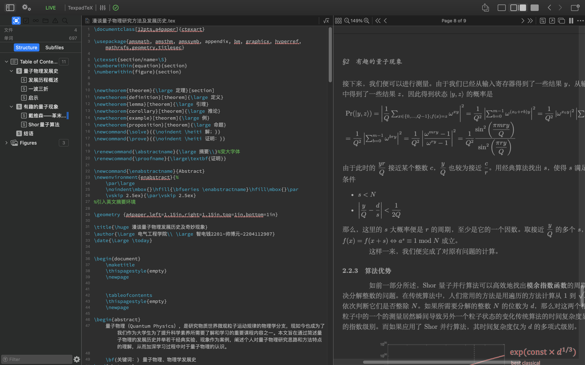
LaTeX环境搭建
LaTeX本质上是一种由源代码编译成PDF的标记语言。和其他语言类似，源代码的编译首先需要编译器（Compiler）。
环境搭建一般遵循以下步骤：
1.下载并安装TeX本体（TeX Live for Windows/MacTex for mac）
2.安装VScode，Texpad等作为编辑器（不必须，但可以极大改善LaTeX使用体验，提供代码高亮，代码自动补全，代码管理功能，并通常具有美观的界面。）

Slide 9
LaTeX环境搭建
环境搭建有着较为固定的操作步骤，网络上有大量相关教程。这里不再赘述。具体参考以下链接：
https://zhuanlan.zhihu.com/p/58811994
https://zhuanlan.zhihu.com/p/241811597

Slide 10
LaTeX文档结构及运行逻辑
Part 03

Slide 11
LaTeX文档结构及运行逻辑
一篇完整的LaTeX文档应包括：导言和正文。在导言部分，编写者需要声明文档类型、纸张大小、引用宏包、作者、日期、目录等基本信息。正文部分是\begin{document}到\end{document}中间的部分，是文档的主体。

Slide 12
LaTeX文档结构及运行逻辑
用LaTeX编写的文档最终以编译得到的PDF呈现。PDF的格式和内容完全取决于代码是如何编写的。代码相同，最终得到的结果也相同。

Slide 13
钱院学辅模板
Part 04

Slide 14
钱院学辅模板
作为LaTeX的普通使用者，大多数时候我们不需要了解宏包的底层工作原理，并在导言区进行大量繁杂的配置工作。目前，网络上有大量现成的、经过前人反复调试的LaTeX模板。它们基本都包含了绝大多数常用的宏包以及指令，并已经为我们预先配置好了文档的基本属性。我们只需要在正文区直接开始撰文即可。

Slide 15
目录生成和正文结构
Part 04

Slide 16
目录生成和正文结构
三级结构: Section→Subsection→Subsubsection
目录由\tableofcontents自动生成

Slide 17
谢谢大家！

